Slide 1




Contact Center
Estabilidade Operacional
22.Março.2016

Slide 2

Índice
1. Indicadores – Incidentes de Alto Impacto
2. Indicadores – Total de Incidentes
3. Gestão de problemas – Dashboard e Indicadores
4. Tempo médio entre falhas
5. Incidentes resolvidos de Alto Impacto
6. Projetos Estruturantes e Especiais
7. Alinhamento

Slide 3


Indicadores: Incidentes Alto Impacto
-80,3%
-28,6%
-2,9%
-80,3%
-28,6%
+3,8%
Redução Consolidada
Agosto-15 a Fevereiro-16
- 86,35%
Informações retiradas dos indicadores de SLA e tProcess! referentes ao período de 01/03 a 20/03.

Slide 4
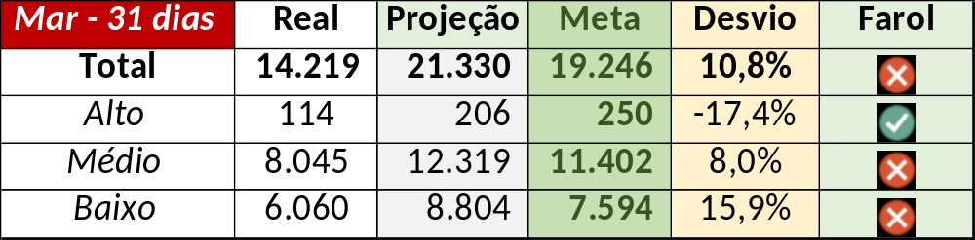
2. Indicadores: Total de Incidentes
Ações
  Catálogo de Serviços;
  Ação de Investigação dos Ofensores junto aos Sites;
  Gestão de Problemas;
  Projetos de Estabilização;
  GEROT Diária de Incidentes;
  Gestão de Vulnerabilidades;
  Política de Mudanças (Mudança Técnica).
  Gerot sites para médio e baixo impacto (em planejamento).
-20,13%
+11,67%
-9,18%
Alto
Médio
Baixo
Informações retiradas dos indicadores de SLA e tProcess! referentes ao período de 01/03 a 20/03.

Slide 5
2. Indicadores: Total de Incidentes Alto
Meta 250
Atual 114
Voltar
Informações retiradas dos indicadores de SLA e tProcess! referentes ao período de 01 a 20/03.

Slide 6
2. Indicadores: Total de Incidentes Médio
Meta 11.402
Atual 8.045
Voltar
Informações retiradas dos indicadores de SLA e tProcess! referentes ao período de 01 a 20/03.

Slide 7
2. Indicadores: Total de Incidentes Baixo
Meta 7.594
Atual 2.877
Voltar
Informações retiradas dos indicadores de SLA e tProcess! referentes ao período de 01 a 20/03.

Slide 8

3. Gestão de Problemas - Dashboard
Previsão de resolução para próxima semana
5tickets
50%
Média de evolução da fila de problemas
Qtde de problemas em aberto:
24
Erros conhecidos
20
84%
NÃO Possuem erros conhecidos
4
16%
12 dd
Tempo médio para RCA
22 dd
Tempo médio de vida
Relaciona-se ou gerou projetos estruturantes
6
Back up | Projeto Gravação |Projeto Oi X Contax | MPLS | Vulnerabilidades| Aspect 7.3
Sem provisão
6
60%
Ticket mais velho
133 dd
(t-Collect)
Não demandam $ para solução
10
42%
Demanda $ para solução
10
42%
Provisionado
4
40%

Slide 9
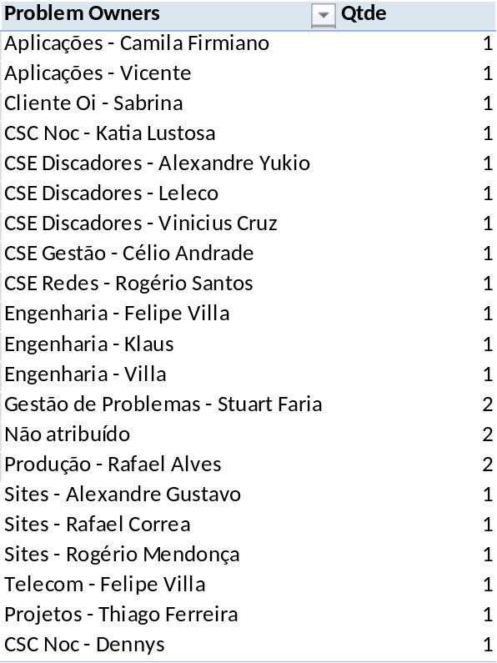
3. Gestão de Problemas - Indicadores
By Contax| Módulo Financeiro New Age | Vulnerabilidade de suporte especializado
Webchat Genesys |Pernambuco |Site Oi Chat R1 e R2 indisponíveis
DNK URA |Cielo | Fidelidade |Ligação ficando muda/presa durante navegação

Slide 10
4. Tempo médio entre falhas
Responsabilidade da TI Contax
Incidentes Alto Impacto
Tempo médio entre falhas em h:m:s
Responsabilidade do Suporte do Cliente
Responsabilidade do Fornecedor Contax
O cálculo foi realizado considerando todos os chamados de Incidentes Alto Impacto (Críticos + Alto impacto)

Slide 11
4. Tempo médio de Recuperação
Responsabilidade da TI Contax
Incidentes Alto Impacto
Tempo médio de recuperação em h:m:s
Responsabilidade do Suporte do Cliente
Responsabilidade do Fornecedor Contax
O cálculo foi realizado considerando todos os chamados de Incidentes Alto Impacto (Críticos + Alto impacto)

Slide 12
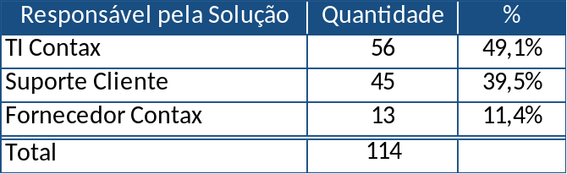
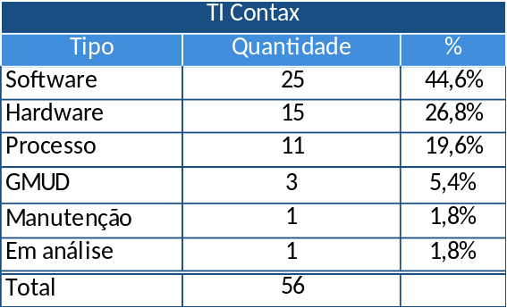
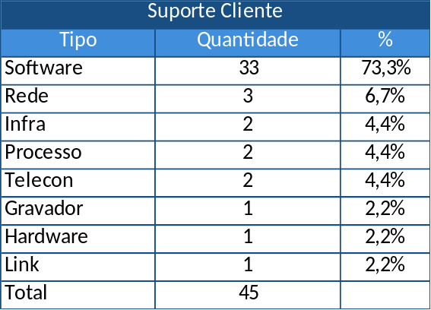
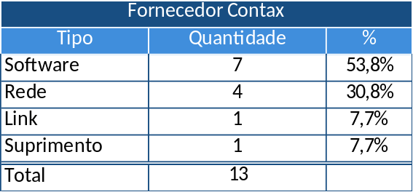
5. Incidentes Resolvidos de Alto Impacto
De 01 a 20 de março de 2016

Slide 13
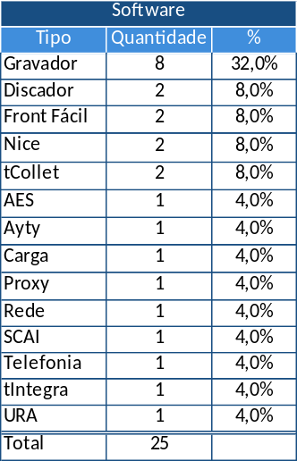
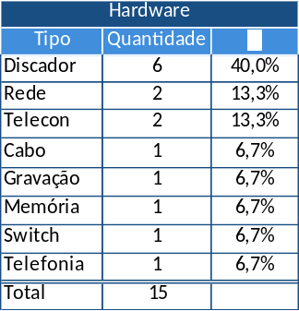
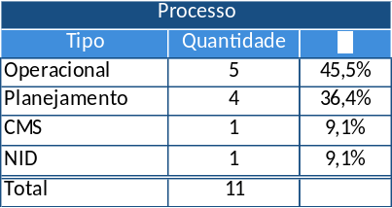
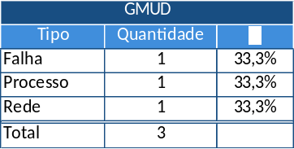
5. Incidentes Resolvidos de Alto Impacto
De 01 a 20 de março de 2016

Slide 14
6. Projeto: Aspect 7.3 (infra) System 1
Projeto: Proj Aspect 7.3 (infra)
Data Inicio: 14-10-2015
Data Conclusão: 31-03-2016
Progresso: 75%
PM: Luiz Washington
Descritivo: Este projeto tem como escopo, preparar/adequar toda a infra de HW para instalar a versão 7.3 do Aspect para 2000 PAs.
  Último Status
  Finalização Validação da Plataforma pela Aspect.
  Objetivos alcançados na última semana
  Gmud realizada com sucesso para upgrade na versão de VMW.
  Gmud planejada para esta semana de incremento de memória.
  Hoje vamos realizar uma reunião para estimar datas de migração do polo BH, Santander e novas operações.
  Riscos/Problemas/Observações
  Obs:
  A Aspect vai realizar treinamento de 2 elementos do CSE, sem custos.

Slide 15

6. Projeto: Gravação (Nice) TAM e VIVO
Projeto: Gravacao (NICE) TAM e VIVO
Data Inicio: 14-10-2015
Data Conclusão: 25-03-2016 25-04-2016
Progresso: 26%
PM: Thiago Augusto
Descritivo: Este projeto tem como escopo, adequar infra de HW para instalar 3K licenças de gravação , atualmente sem uso.
  Último Status
  Roberto Elias acordou com a TAM a entrega para a 3° semana de Abril
  Objetivos alcançados na última semana
  Aguardamos a entrega dos 12 HDs
  Riscos/Problemas/Observações
  Processo de compras demorado.
  SC 775 - A equipe de suprimentos/Aquanima nova entrega estimada para a 1° semana de Abril.

Slide 16

6. Projeto: Monitoração Dell – Open Manager
Projeto: Monitoração (Dell-Open Manager)
Data Inicio: 14-10-2015
Data Conclusão: 22-04-2016
Progresso: 75%
PM: Júlio Cesar
Descritivo: Monitoração pró ativa de hardware para eliminar a possibilidade de perda de dados por falta de visibilidade do ambiente.
  Último Status
  Em execução o cadastramento de vlans de servidores (Total).
  Objetivos alcançados nas últimas duas semanas
  Homologação do SW.
  Aceitação das regras de liberação por SI.
  Riscos/Problemas/Observações
  Servidores sem client OMSE.

Slide 17

6. Projeto: Monitoração Zabbix
Projeto: Monitoração Zabbix
Data Inicio: 19-10-2015
Data Conclusão: 23-04-2016
Progresso: 49%
PM: Júlio Cesar
Descritivo: Monitoração pró ativa, que elimina a possibilidade de perda de dados por falta de visibilidade do ambiente.
  Último Status
  Agendado o treinamento e a Consultoria:
    Treinamento: 11 a 15/04
    Consultoria: 18 a 23/04
  Objetivos alcançados na última semana
  Geração de pedido
  Riscos/Problemas/Observações
  N/A.

Slide 18

6. Projeto: Redundância links MPLS
Projeto: Redundância links MPLS
Data Inicio: 01-12-2015
Data Conclusão: 11-04-2016 31-06-2016
Progresso: 27%
PM: Luis Marçal
Descritivo: Para dar resposta imediata a situações recorrentes de incidentes, relacionados com a perda de Links que interligam os sites da Contax, este projeto visa, Garantir e documentar a funcionalidade da contingência e validar caminhos possíveis e documentar ações.
  Último Status
  Encontramos uma inconsistência no roteamento no acesso do Site JP com o Site Niterói. Trata-se de um problema que pode afetar não somente o Site JP, mas também outros Sites que usem links da OI. Estamos analisando a situação para programar GMUD corretiva.
  Objetivos alcançados na última semana
  Teste de redundância de MPLS realizado com sucesso no sites Aurora.
  Riscos/Problemas/Observações
  Foi detectado que a banda contratada (25-06-2015) para o link MPLS VIVO no Site Navegante é de 400MB. Atualmente os equipamentos estão configurados para 100MB.

Slide 19
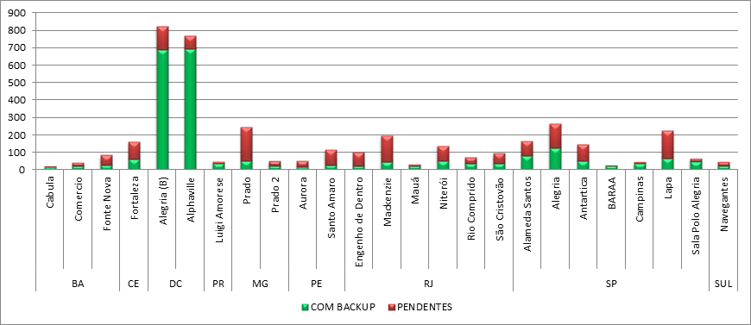
6. Visão Macro - Cenário Atual
4024 servidores mapeados | 2327 servidores incluídos | 1697 servidores pendentes de backup

Slide 20
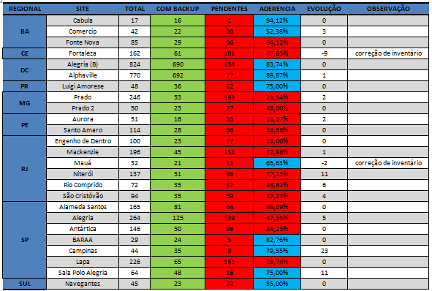
6. Report - Site a Site

Slide 21
6. Evolução

Slide 22
6. Detalhamento - Ofensores
RJ
  SC 246 aberta para transporte do robô de Alegria para Engenho de dentro - Aguardando aprovação do Bourboun
  SC 245 aberta para aquisição de fitas para backup da regional
  Reparo de três robôs da Mackenzie parados
    2 x TL 2000 - Necessário um servidor para plugar os robôs afim de realizar os testes solicitados, então gerar o orçamento junto a DELL
    TL 4000 – Magazine travada pelo braço, realizando os testes junto a DELL antes da visita técnica
  Troca do robô do site de São Cristóvão pelo robô do site Mauá
SP
  Falta de fita na regional SP
  Reparo de robô no site Alegria, enviado o orçamento ao site para aprovação do custo
  Robô no site Lapa sem magazine, porém instalado e sem uso.
Engenharia
  Sem prioridade nas criações de rede de backup nos Data Centers
  Sem licença do Data Protector para inclusões de novos backups.
    Solicitado o orçamento para aumento de licenças para zerar GAP negativo
CSE
  Sem acesso a instalação dos agentes, retardando o serviço de inclusão de servidores até o atendimento do chamado.
CONTAX
  Equipamentos sem garantia
  Sem local adequado para a armazenar as fitas
  Apenas Mackenzie e São Cristóvão possuem rede de backup apartada sem onerar o site;
  Encontrado 04 robôs no Lapa sem uso, solicitado envio para o Alegria afim de testá-los e disponibilizar para os sites.

Slide 23
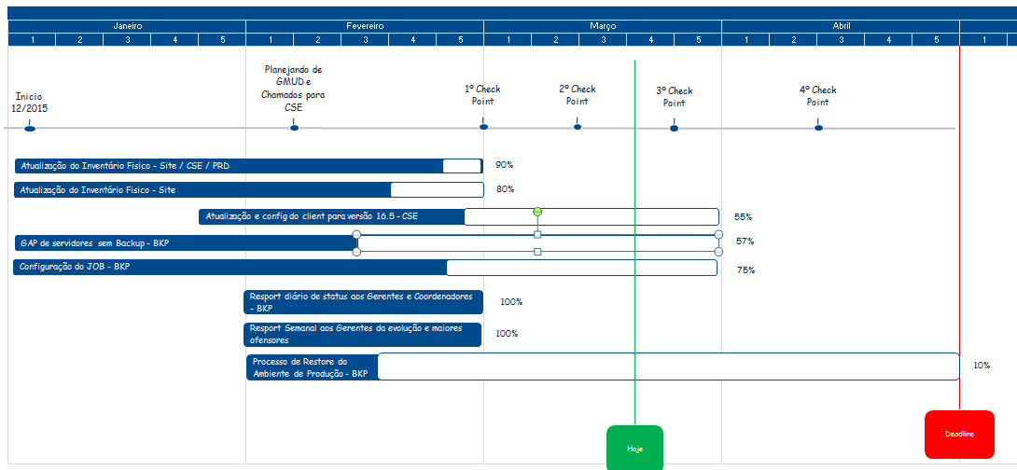
6. Time Line

Slide 24
6. Projeto: OCS Inventory
Projeto: OCS Inventory
Data Inicio: 04-12-2015
Data Conclusão: 14-04-2016
Progresso: 73%
PM: Thiago Augusto
Descritivo: O OCS é uma ferramenta de Inventário de servidores para auxiliar a equipe de Controle de Ativos.
  Último Status
  Ativos cadastrados no OCS: 4.001/6.476 (08/03/2016).
  Ativos cadastrados no OCS: 4.344/6.476 (21/03/2016).
  Evolução de (220) 344 media de 34 por dia.
  Objetivos alcançados na última semana
  Customização para alocar informações dos contratos de manutenção dos servidores.
  Customização para alocar a certidão de nascimento dos equipamentos.
  Riscos/Problemas/Observações
  Velocidade de evolução da instalação é afetada de acordo com instabilidade do ambiente.
  Conflitos entre prioridades do gestor de projetos (pré-vendas Contact Center/IT e Estabilidade operacional).
  Tivemos incidentes de alto impacto que nos afetou a produtividade.
  Tivemos a ausência por 03 dias do recurso que está dedicado ao projeto.

Slide 25
6. Projeto: Ura Internalização
Projeto: Ura Internalização
Data Inicio: 20-10-2015
Data Conclusão: 06-06-2016
Progresso: 20%
PM: Luis Marçal
Descritivo: Monitoração pró ativa de hardware e elimina a possibilidade de perda de dados por falta de visibilidade do ambiente.
  Último Status
  A equipe do José Carlos será responsável pelo suporte deste ambiente.
  SC 784 e 785 - Processo Concluído.
  Objetivos alcançados na última semana
  Inicio da passagem de “testemunho” da equipa do Boarim para José Carlos.
  Riscos/Problemas/Observações
  Obs: Projeto esteve parado até definição de nova estragia. O cronograma terá de ser atualizado.
Notes:
Contrato vai até Março do BTCC da Oi – Adolpho e Koreeda cientes –Boarim sugere congelar a Interlalização
MPLS - Fortaleza

Slide 26
6. Projeto: Qualidade em Gravação
Projeto: Qualidade em Gravação
Data Inicio: 24-02-2016
Data Conclusão: 23-05-2016
Progresso: 41%
PM: Luis Marçal
Descritivo: Este projeto tem como escopo, executar um plano de ação para eliminar multas (de gravação) nos clientes Contax.
  Último Status
  Realização de reuniões semanais com a equipe de projeto.
  Objetivos alcançados na última semana
  1ª publicação do Dashboard de Retrieval .
  Desenvolver ferramenta para registro de resgates.
  Análise para realização de Merge da APP PAINEL de produção e CSE.
  Riscos/Problemas/Observações
  Obs: Entendimento de todos os contratos poderá ser mais “complicado” que o esperado.
Notes:
nos informou que existe um alinhamento em andamento para que as multas aplicadas pelos clientes a Contax não serão mais discriminadas separadamente no faturamento. O valor a ser faturado virá consolidado. A partir de Março alguns clientes já entrarão neste novo modelo e de forma gradativa será feito para o demais. Desta forma, perderemos a visibilidade de quanto estamos sendo impactados financeiramente decorrente de multas.

Slide 27

8. Alinhamento

